Slide 1
8장 생성 모델을 위한 딥러닝
8.1 LSTM으로 텍스트 생성하기

Slide 2
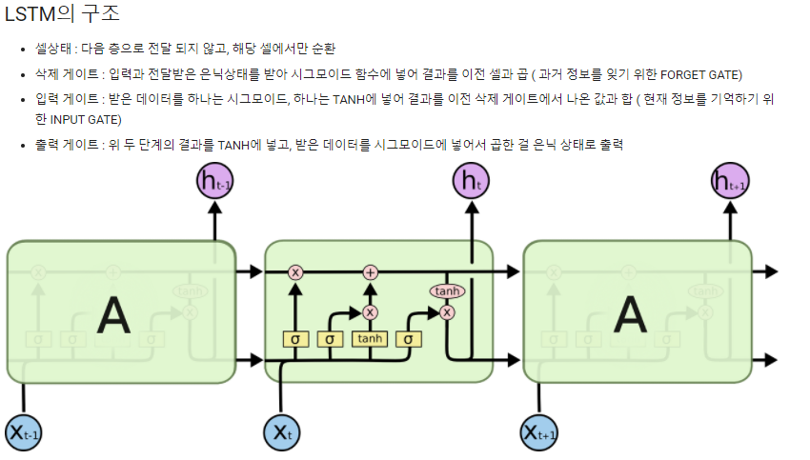
00
Lstm이란?
개념 : RNN의 한 종류로 셀, 입력 게이트, 출력 게이트, 망각 게이트를 이용해 기존 Rnn의 문제인 출력과 먼 위치의 정보를 기억 못하는 기울기 소멸 문제를 방지하도록 개발되어 긴 의존 기간을 필요로 하는 학습에 적합한 신경망입니다.

Slide 3
01
RNN의 역사
1997년 개발 후 알고리즘은 초기에 글자를 하나씩 생성하는데 사용
2002년 더글러스 에크는 lstm을 통해 음악 생성에 처음 적용
2013년 알렉스 그레이브스는 순환 네트워크와 완전 연결 네트워크를 혼합한 네트워크를 통해 사람이 쓴 것 같은 손글씨를 생성했으며, 이 작업이 rnn의 전환점이 됬음
순환 신경망을 통해 음악,대화,이미지 생성등 다양한 분야에 성공적으로 사용.

Slide 4
02
시퀀스 데이터 생성
토큰이란? 텍스트 데이터를 다룰때 토큰은 보통 단어를 칭함
언어모델이란? 토큰이 주어졌을 때 다음 토큰의 확률을 모델링할 수 있는 네트워크
조건 데이터란? 초기 주입되는 텍스트 문자열
조건 데이터
언어 모델
다음 토큰
확률 분포
생성된 토큰
순환
이전 토큰의 입력을 사용하여 시퀀스의 다음 토큰을 예측
모델이 훈련하고 나면 조건 데이터를 주입하여 새로운 글자를 생성
생성된 출력을 다시 입력 데이터로 추가해 반복
이번 장에서는 글자 수준의 신경망 언어 모델을 통해N개의 글자로 이루어진 문자열을 통해 n + 1번째 글자의 소프트맥스 값을 출력

Slide 5
03
샘플링 전략
탐욕적 샘플링
항상 가장 높은 확률을 가진 글자를 선택하는 방식으로, 반복적이고 예상 가능한 문자열을 만들기 때문에 논리적인 언어처럼 보이지 않음
확률적 샘플링
확률 분포에서 샘플링하는 과정에 무작위성을 주입하는 방법. 모델의 소프트맥스 출력을 통해 데이 터에 존재하지 않는 새로운 단어를 생성할 수 있지만, 샘플링 과정에서 무작위성의 양을 조절 할 수 없음.
소프트맥스 온도
샘플링 과정에서 확률의 양을 조절하기 위한 파라미터로, 샘플링에 사용되는 확률 분포의 엔트로피 를 나타낸다. 작은 엔트로피는 예상 가능한 구조를 가진 시퀸스를 생성하지만 높은 엔트로피는 놀 랍고 창의적인 시퀸스를 생성

Slide 6
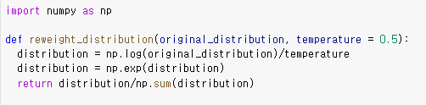
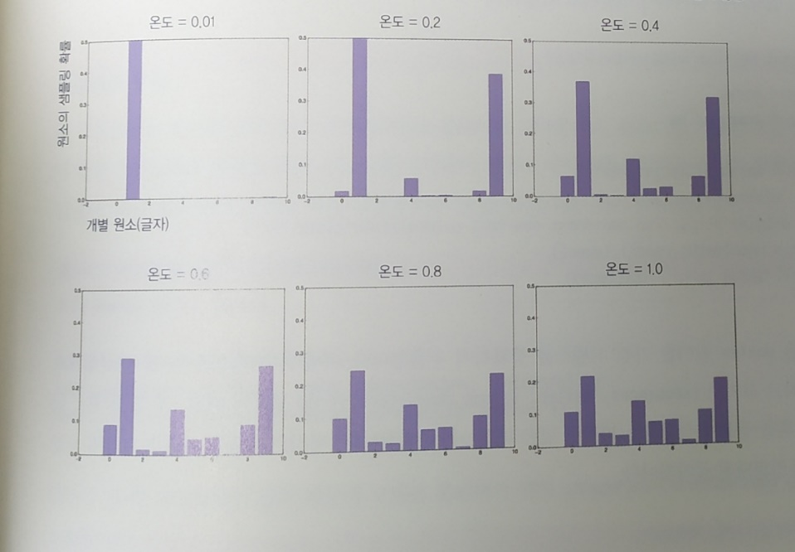
04
온도 값을 이용해 확률 분포의 가중치 바꾸기
original_distribution : 전체 합이 1인 1D 넘파이 배열
Temparture : 소프트맥스 온도
위 함수는 원본 분포의 가중치를 변경하여 반환
온도가 낮을 수록 결정적이며, 높을 수록 무작위성이 많다

Slide 7
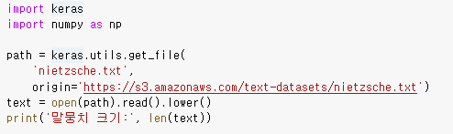
05
LSTM 구현 데이터 전처리
데이터 전처리란? 머신러닝 프로젝트에 사용하기 위해, 데이터를 모델이 이해할 수 있는 형태로 변환하거나 품질을 올리는 과정
- text : 니체의 말충치를 내려 받아 소문자로 전환하여 저장

Slide 8
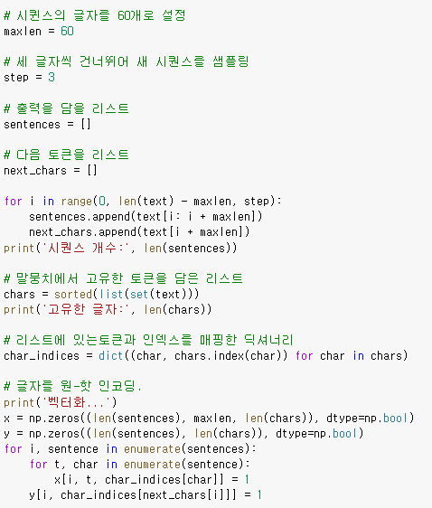
06
LSTM 구현 글자 시퀀스 벡터화하기
maxlen 길이를 가진 시퀀스를 중복하여 추출.
배열 x : 3d 넘파이 배열로 추출된 시퀀스를 원-핫 인코딩으로 변환한 것을 저장
배열 y : 훈련 샘플에 상응하는 추출된 시퀀스 다음에 오는 글자를 저장
원-핫 인코딩이란?
원-핫 인코딩은 단어 집합의 크기를 벡터의 차원으로 하고, 표현 하고 싶은 단어의 인덱스에 1의 값을 부여하고, 다른 인덱스에는 0을 부여하는 단어의 벡터 표현 방식

Slide 9
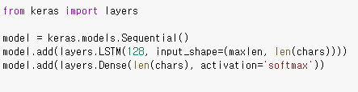

07
LSTM 구현 네트워크 구성
LSTM 층과 가능한 모든 글자에 대한 소프트맥스 출력을 만드는 Dense 분류기를 모델에 추가
타깃이 원-핫 인코딩 되어 있기 때문에 categorical_crossentropy 손실을 사용
categorical_crossentropy란? 다중 분류 손실 함수로 원-핫 인코딩 클래스이다.

Slide 10
08
LSTM 구현 언어 모델 훈련과 모델링 과정
지금까지 생성된 텍스트를 주입하여 모델에서 다음 글자에 대한 확률 분포를 뽑습니다.
특정 온도로 이 확률 분포의 가중치를 조정합니다.
가중치가 조정된 분포에서 무작위로 새로운 글자를 샘플링합니다.
새로운 글자를 생성된 텍스트의 끝에 추가합니다.

Slide 11
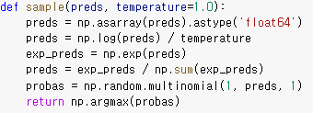
09
LSTM 구현 샘플링 함수
샘플링 함수로 모델에서 나온 원본 확률 분포의 가중치를 조정하여 새로운 글자의 인덱스를 추출

Slide 12
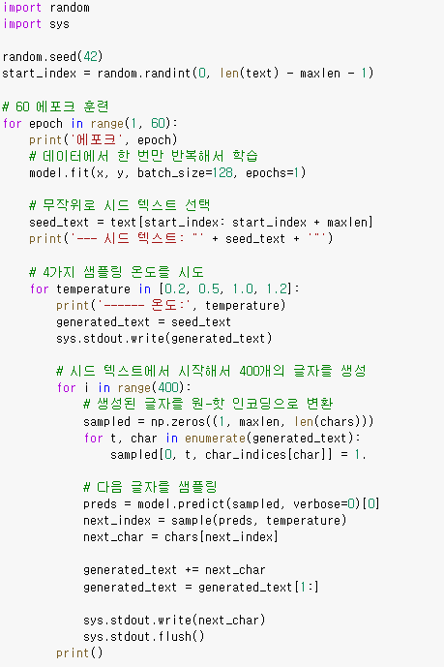
10
LSTM 구현 텍스트 생성
모델을 훈련
무작위로 시드 텍스트 선택
4가지 온도에서의 결과를 출력

Slide 13
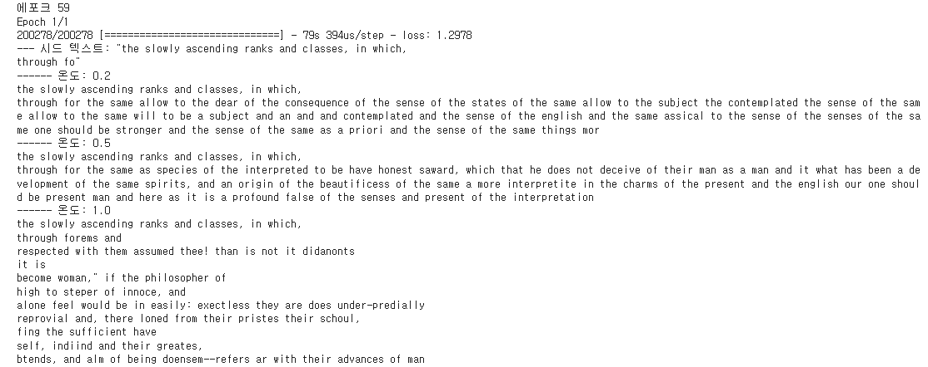
11
LSTM 구현 결과
낮은 온도에서는 아주 반복적이고 예상되는 텍스트를 만들지만, 국부적인 구조는 실제와 매우 같다.
높은 온도에서는 대부분의 단어가 어느 정도 무작위한 창의적인 문자열을 보인다.
이 네트워크에서 가장 적합한 온도는 0.5

Slide 14
12
정리
이전 토큰을 통해 다음 토큰을 예측하는 모델을 훈련하여 시퀀스 데이터를 생성한다.
단어와 글자와 같은 텍스트의 경우 이런 모델을 언어 모델이라고 부른다.
다음 토큰 샘플링할 때 소프트 맥스 온도를 이용하여 모델이 만든 출력에 집중하는 것과 무작위성을 주입하는 것 사이에 균형을 맞추어야 한다.

Slide 15
8장 생성 모델을 위한 딥러닝
8.2 딥드림

Slide 16
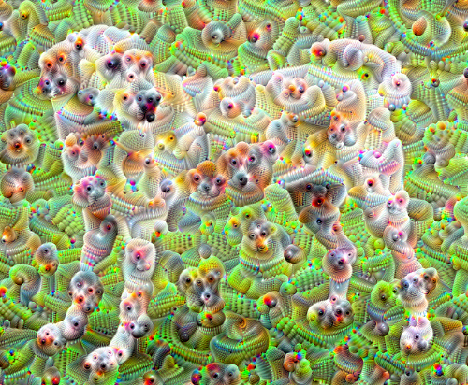
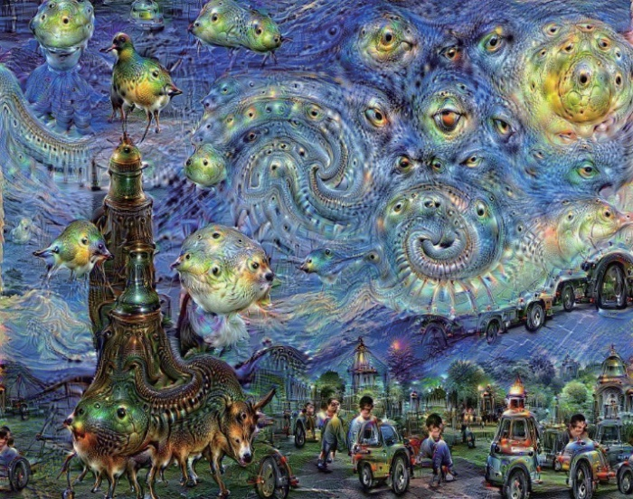
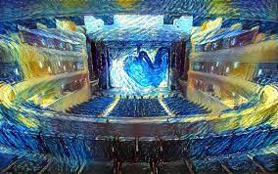
00
들어가기 앞서서! 딥드림이란?
개념 : 합성곱 신경망이 학습한 표현을 사용하여 예술적으로 이미지를 조작하는 기법
1. 입력 이미지를 순전파 한 후, 특정 필터가 아니라 전체 층의 활성화값에 대한 그래디언트를 계산하여 구현.
2. 빈 이미지나 노이즈가 조금 있는 입력이 아니라 이미 가지고 있는 이미지를 사용하여 층의 활성화 값을 최대화 하여 기존 시각 패턴을 바탕으로 요소들을 과잉해석하여 예술적인 스타일로 왜곡 시킨다.
3. 시각 품질을 높이기 위해 여러 다른 옥타브로 입력 이미지를 처리한다.

Slide 17
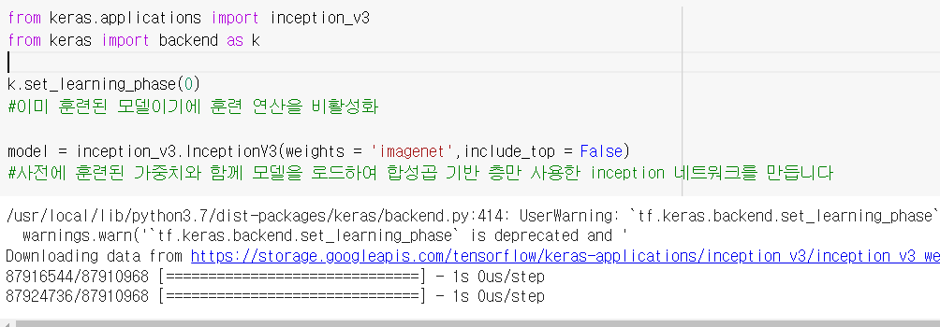
01
컨브넷을 불러오자_imagenet이란?
ImageNet 프로젝트는 시각적 객체 인식 소프트웨어 연구에 사용하도록 설계된 대형 시각적 데이터베이스입니다.

Slide 18
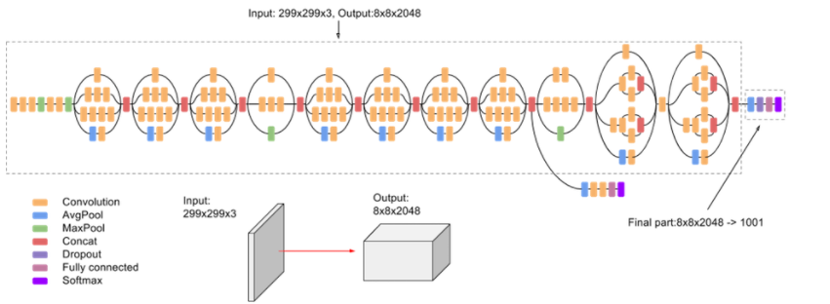
02
컨브넷을 불러오자_inception v3란?
Inception-v3는 48개 계층으로 구성된 컨벌루션 신경망입니다. ImageNet 데이터베이스의 1백만 개가 넘는 영상에 대해 훈련된 신경망의 사전 훈련된 버전을 불러올 수 있습니다. 손실은 소프트맥스를 통해 계산됩니다. 모델 자체는 합성곱, 평균 풀링, 최대 풀링, 이어붙이기, 드롭아웃, 완전 연결형 레이어를 비롯한 대칭/비대칭 구성요소로 이루어져 있습니다.

Slide 19
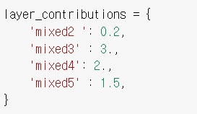
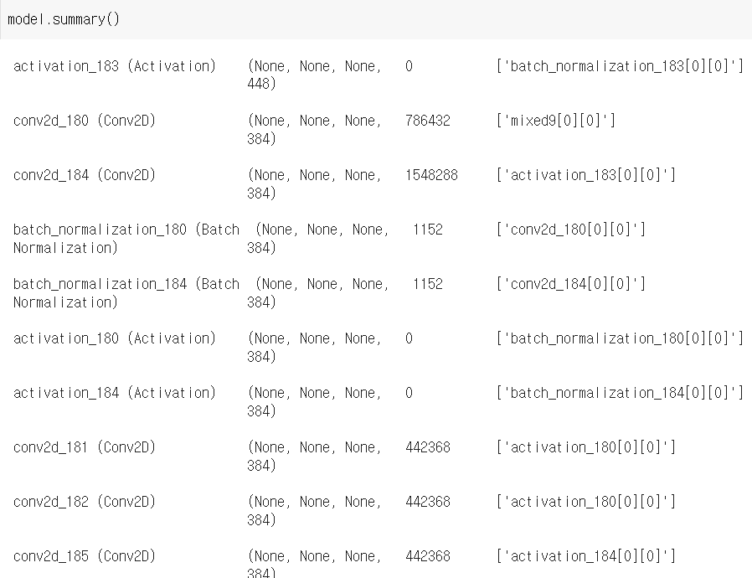
03
딥드림을 구현해보자_모델 층 계수 설정하기
딕셔너리를 통해 모델의 임의의 층 4개를 선택하여 최대화 하려는 손실에 층의 활성화가 기여할 양을 설정합니다.
하위층 : 기하학적 패턴을 만듭니다.
상위층 : ImageNet에 있는 클래스로 보이는 시각 요소를 만듭니다.

Slide 20
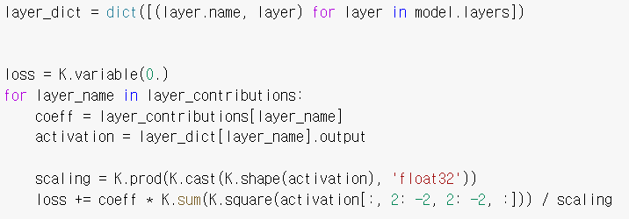
04
딥드림을 구현해보자 _손실 텐더 정의하기
layer_dict : 층 이름과 객체를 매핑한 딕셔너리
Loss : 손실을 정의하고 각 층의 기여분을 추가할 스칼라 변수
Activation : 미리 설정한 4개의 층의 출력
Loss : 스케일링을 통해 이미지 테두리를 제외하고 층 특성의 L2 노름 제곱을 손실에 추가하여 담는 변수

Slide 21
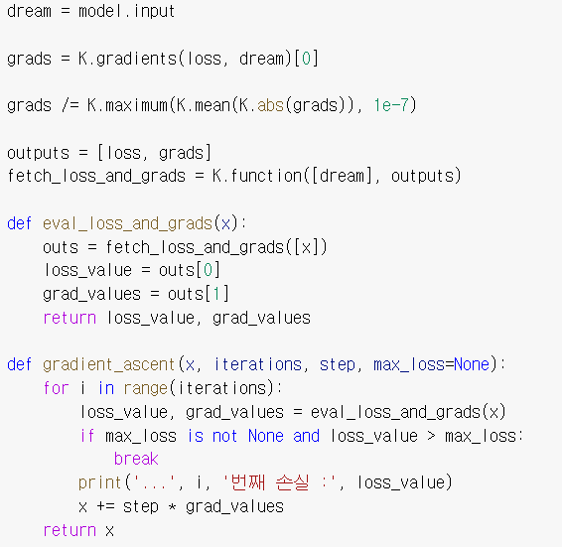
05
딥드림을 구현해보자 _경사상승법
생성된 딥드림 이미지를 저장할 텐서
손실에 대한 딥드림 이미지의 그래디언트를 계산
그래디언트를 정규화
입력 이미지에서의 손실과 그래디언트 값을 계산할 케라스 객체를 구현
객체로 부터 손실값과 그래디언트값을 리턴하는 함수
경사 상승법을 반복 수행합니다

Slide 22
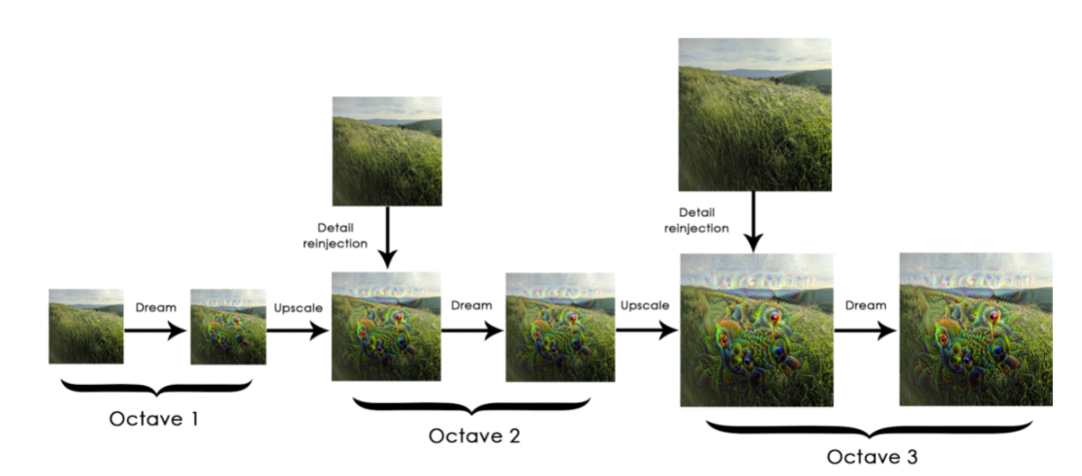
06
딥드림을 구현해보자 _딥드림 알고리즘 원리
각 단계에서 정의한손실이 최대화 되도록 경사 상승법을 실행 한 후 스케일을 이전 스케일(옥타브) 보다 40% 증가시킵니다.
이때 스케일 증가로 인해 이미지 디테일을 잃지 않도록 이전 원본 이미지와 변경된 이미지의 차이를 계산하여 손실된 디테일을 재주입 합니다.

Slide 23
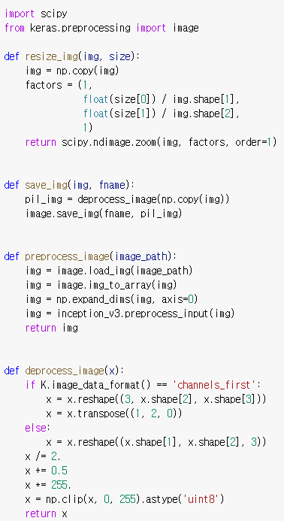
07
딥드림을 구현해보자 _딥드림 알고리즘 구현을 위한 유틸리티 함수
Resize_img : 이미지를 factor를 통해 확대하는 함수
Save_img : 이미지를 지정된 이미지로 저장시키는 함수
Preprocess_image : 사진을 열고 크기를 줄이고 inception v3가 인식하는 텐서 포맷으로 변환하는 유틸리티 함수
Deprocess_image : reshape한 결과를 가지고 inception v3 함수에서 수행한 전처리 과정을 복원하여 반환해 넘파이 배열을 적절한 이미지 포맷으로 변환하는 유틸리티 함수

Slide 24
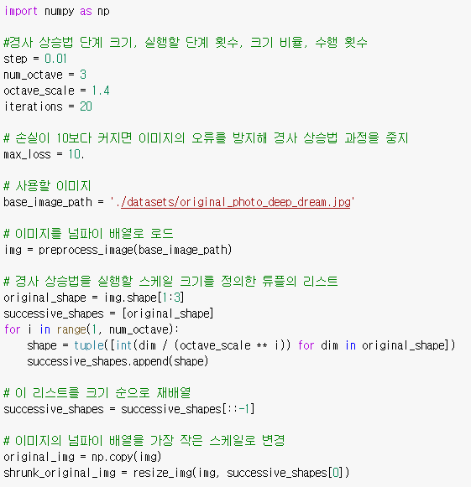
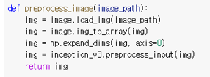
08
딥드림을 구현해보자 _딥드림 알고리즘 구현 1

Slide 25
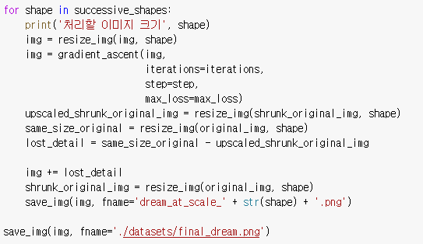
09
딥드림을 구현해보자 _딥드림 알고리즘 구현 2
이미지의 스케일 증가
경사 상승법 실행
원본 이미지의 스케일을 증가시켜 경계 파악
원본 이미지의 고해상도 버전을 계산
두 사이즈의 이미지를 통해 손실된 디테일을 계산
손실된 디테일 주입
이미지 저장

Slide 26
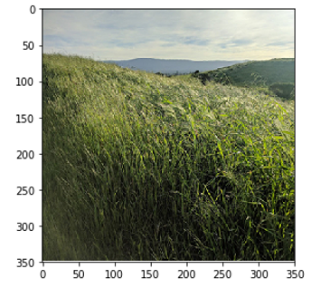
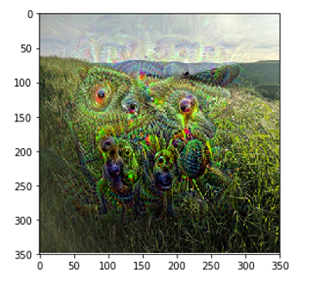
10
딥드림을 구현해보자 _구현 결과
네트워크의 하위 층은 비교적 덜 추상적인 표현을 가지고 있기 때문에 딥드림 이미지에 기하학적 패턴이 많이 생성
네트워크의 상위층은 imagenet에 자주 등장하는 물체를 기반으로 뚜렷이 구분되는 시각 패턴을 생성

Slide 27
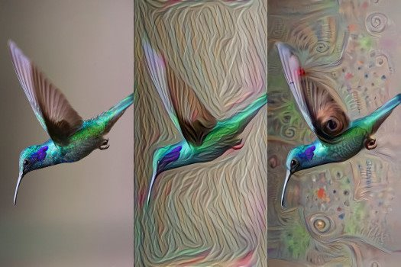
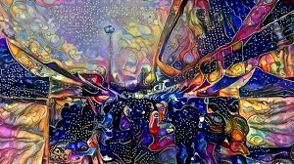
11
정리
딥드림은 네트워크가 학습한 표현을 기반으로 컨브넷을 거꾸로 실행하여 입력 이미지를 생성하는데, 이는 다양한 이미지를 생성하며, 이미지에 국한되지 않고, 음성이나 음악에도 적용될 수 있다.

